Slide 1
Equipe-projet Réseau de l’accompagnement n° 2
28 avril 2022
Brest
Anne-Hélène LE DU

Slide 2
Equipe-projet Réseau de l’accompagnement n°2
Réunion 23 février 2022
Ordre du jour
14h00
14h15
16h00
Introduction
Travail de structuration du Réseau à partir de cas pratiques
Fin de réunion

Slide 3
Introduction

Slide 4
Les modalités de travail à l’ABB
2 grands formats pour des travaux collectifs
Les équipes-projets
Un nombre de participants limité
Des livrables et un calendrier bien défini
Les groupes de travail
Une organisation plus souple
Une durée non limitée

Slide 5
Les modalités de travail à l’ABB
L’ équipe-projet Réseau de l’accompagnement
2021
Equipe-projet 1
Recensement des acteurs de l’accompagnement + mise en relation
2022
Equipe-projet 2
Amélioration de la coordination entre les acteurs de l’accompagnement + suivi dans les temps des porteurs de projets
2023
Equipe-projet 3
Animation et outils utiles au Réseau ? À définir par l’EP 2
2024
Groupe de travail
Agence Bretonne de la Biodiversité
Agence Bretonne de la Biodiversité

Slide 6
Les actus du Réseau de l’accompagnement
La Dépêche de mars 2022 : zoom sur les ABC
La Dépêche de mai 2022 : zoom sur la TVB plan d'actions

Slide 7
Les actus du Réseau de l’accompagnement
2 mois de phoning programmé avec les contributeurs du Réseau
Actualisation en cours de l’offre d’accompagnement
des contributeurs du Réseau
Interface MaQuestion: accès extranet possible pour modifier son offre
Accompagnement ABB pour chaque contributeur
Objectifs :
Des réponses plus précises pour les porteurs de projets, une clarification des expertises disponibles

Slide 8
Liste des mises en relation Annexe 1

Slide 9
Le phasage de l’accompagnement
Préparation
grille de diagnostic
Généraliste 1
Généraliste 2
Reformulaton du besoin
Structuration du projet
Orientation du porteur de projet
Diagnostic
Spécialiste 1
Spécialiste 2
Super-spécialiste
outils Réseau ?
Mise en œuvre
Spécialiste 1
Spécialiste 2
Super-spécialiste
Suivi
Evaluation
Généraliste
Spécialiste
Super spécialiste
Modalités d’information du généraliste par les spécialistes et super-spécialistes ?
1
2
3
Délai d’information du généraliste au spécialiste : 15 jours ?
Délai de la recommandation au porteur de projet ?
Circulation de l’information entre les généralistes ?
1
2
Modalités d’échanges sur le dossier
3
Validation Réseau RETEX Valorisation du projet
Réunion de lancement ?
4

Slide 10
Travail de structuration
du Réseau de l'accompagnement
à partir de cas pratiques

Slide 11
Cas pratique N°1
Une commune disposant de peu d'ingénierie en interne qui s’engage dans la réalisation d'un ABC, lauréate de l’AAP ABC de l’OFB.

Slide 12
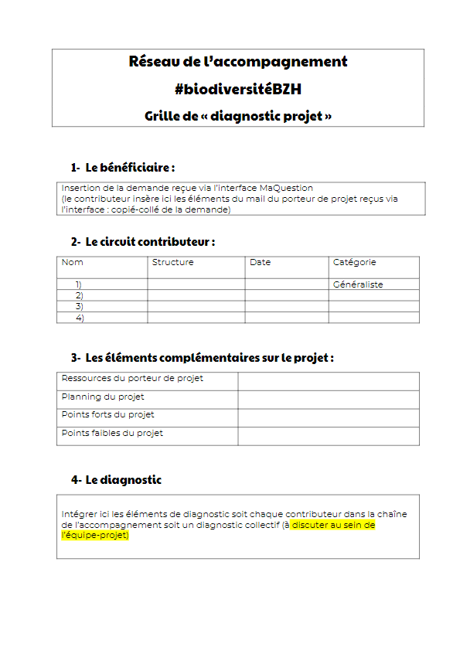
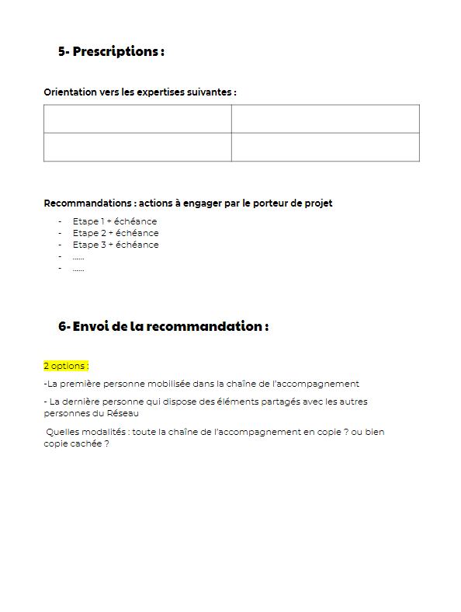
Cas pratique N°1

Slide 13
Le phasage de l’accompagnement
Préparation
grille de diagnostic
Diagnostic
Mise en œuvre
Suivi
Evaluation
Modalités d’information du généraliste par les spécialistes et super-spécialistes ?
1
2
3
Délai d’information du généraliste au spécialiste : 15 jours ?
Délai de la recommandation au porteur de projet ?
Circulation de l’information entre les généralistes ?
1
2
Modalités d’échanges sur le dossier
3
Validation Réseau RETEX Valorisation du projet
Réunion de lancement ?
4

Slide 14
Equipe-projet Réseau de l’accompagnement ​n°2
Cas pratique N°2
Un siège d’exploitation cessant son activité et qui se trouve inclus avec 5ha de terres en cœur du tissu urbain du centre bourg.
La zone inscrite en 2AU au PLU dans l’objectif d’y développer un lotissement.
Le projet retenu à l’AMI Revitalisation est d’urbaniser la moitié du foncier et de réinstaller un agriculteur bio sur l’autre moitié, en impulsant une porosité et une réciprocité positive entre ces deux usages tout en garantissant leur équilibre économique respectif. Pour évaluer la meilleure option de répartition du foncier en amont du projet, trois pré-études sommaires ont été conduites en parallèle : un relevé environnemental faune flore, une faisabilité urbaine, un diagnostic agro-économique

Slide 15
Cas pratique N°2

Slide 16
Le phasage de l’accompagnement
Préparation
grille de diagnostic
Diagnostic
Mise en œuvre
Suivi
Evaluation
Modalités d’information du généraliste par les spécialistes et super-spécialistes ?
1
2
3
Délai d’information du généraliste au spécialiste : 15 jours ?
Délai de la recommandation au porteur de projet ?
Circulation de l’information entre les généralistes ?
1
2
Modalités d’échanges sur le dossier
3
Validation Réseau RETEX Valorisation du projet
Réunion de lancement ?
4

Slide 17
Equipe-projet Réseau de l’accompagnement ​
Prochaine réunion :
Le jeudi 23 juin en visio
L’espace de travail collaboratif de l’équipe-projet

Slide 18
Equipe-projet Réseau de l’accompagnement n°2 ​
Planning de conception
équipe-projet
Planning de production ABB
Avril
Juin
Critères d'évaluation de l'efficacité de l'accompagnement
Septembre
Novembre
Critères d'intégration des RETEX au Réseau
Réseau d'accompagnement complété des RETEX
Travail sur 2 cas pratiques
Information charte éthique
Février
Cadrage du projet (partage des objectifs)
Modalités de travail collectif
Suivi de l’accompagnement organisé
Elaboration d'une V2 de la grille de diagnostic
Mai - Juin
Modélisation du circuit d'accompagnement
Octobre
Sélection d'une liste d'acteurs bretons pouvant fournir des RETEX
Novembre
Envoi de La Dépêche
Envoi de La Dépêche
Envoi de La Dépêche
Juillet – Août
Envoi de La Dépêche
Mars
Intégration opérationnelle des travaux de l'équipe-projet
Charte éthique Réseau et financement
Envoi de La Dépêche
Indicateurs Evaluation de l’accompagnement

Slide 19
Recevoir nos actus
La Mensuelle de la
#biodiversitéBZH
Un conseil pour votre projet ?
Suivre notre communauté
Rdv sur MaQuestion
#biodiversitéBZH
#biodiversitéBZH
Tout savoir sur l’Agence
www.biodiversite.bzh

Slide 20
Annexes

Slide 21
Annexe 1
Mises en relation mars 2022 MaQuestion :
Porteur de projet | Contributeur | Sujet
D’une graine aux autres | ABB | Fresque de la biodiversité
Agricultrice | Races de Bretagne | Développement activité agricole
Asso éducation jeunes | PNRGM | Action de sensibilisation biodiversité
SMBS Ellé-Isole-Laita | ABB | Label rivières sauvages et financement
CPIE Broceliande | ABB | Plate forme données suite ABC
Erquy | ABB | Friche bâtimentaire cap d’erquy
Lycée Fouesnant | PNRA | Journée biodiversité
Stellantis | Dervenn | Plan de gestion différenciée

Slide 22
Annexe 2(extrait Réunion n°1- EP 2022)
Cadrage du projet :
Equipe-projet « Réseau de l’accompagnement n°2 » (avec l’équipe ABB)
Mission : amélioration de la coordination entre les acteurs de l'accompagnement + suivi dans le temps des porteurs de projets
Livrables
Organisation du circuit d’accompagnement à partir de la grille de diagnostic de projet (outil régional commun d’évaluation et d’orientation des projets)
Elaboration d’une liste d’acteurs bretons pouvant fournir des retours d’expériences sur des projets de territoire (ABC, TVB, trames, TEN, etc.)
Création de nouveaux outils au profit des acteurs du Réseau
Création de critères d’évaluation de l’efficacité de l’accompagnement
Calendrier
Février-novembre 2022

Slide 23
Annexe 3(extrait Réunion n°3- EP 2021)
Projet #biodiversitéBZH
Rappel de la définition partagée par l'équipe-projet
1. Localisé en Bretagne
2. Bénéfique à la biodiversité (espèces et milieux)
3. Peut :
. être dédié à la biodiversité
. intégrer un volet biodiversité
4. et porté par un acteur professionnel : collectivités, associations, entreprises…

Slide 24
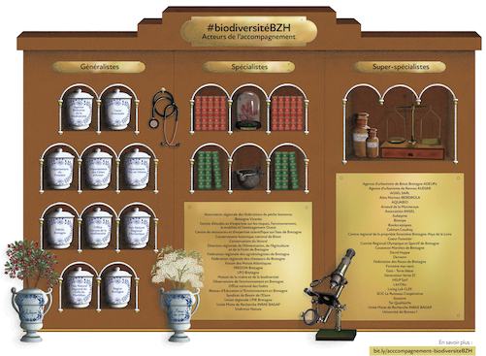
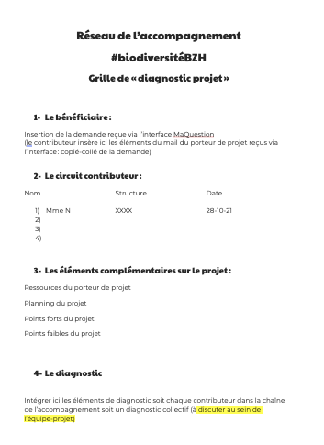
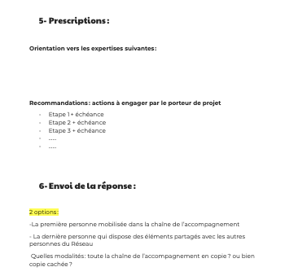
Equipe-projet Réseau de l’accompagnement n°2​
rappel réalisations 2021
Equipe-projet « Réseau de l’accompagnement n°1 »
Mission : début de recensement des acteurs de l'accompagnement + mise en relation avec les porteurs de projets
Livrables :
1er recensement des expertises et compétences
1ère version d’une grille commune de diagnostic de projet
Critères d’un
“projet #biodiversitéBZH"
(cf. annexe 1)
(60 partenaires)

